Slide 1
商业计划
两栖移动生态别墅

Slide 2
是什么？
可在海洋和陆地环境中移动的生态别墅
别墅 居住空间
生态别墅 生活空间，自足可持续的微生态空间
移动 可以自主改变位置
两栖 运动的范围包括海洋湖泊 陆地

Slide 3
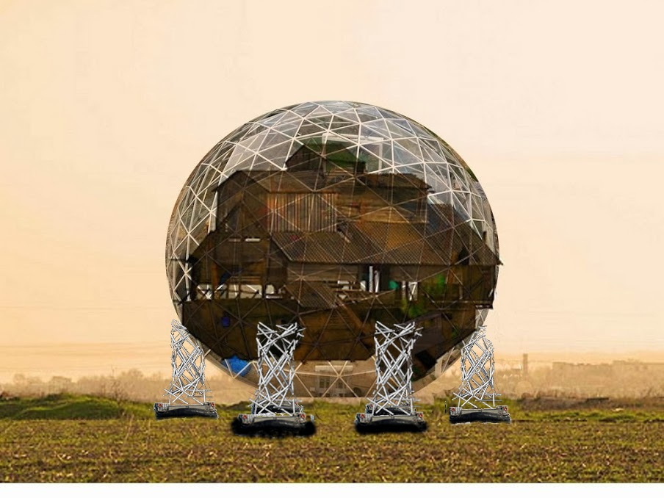
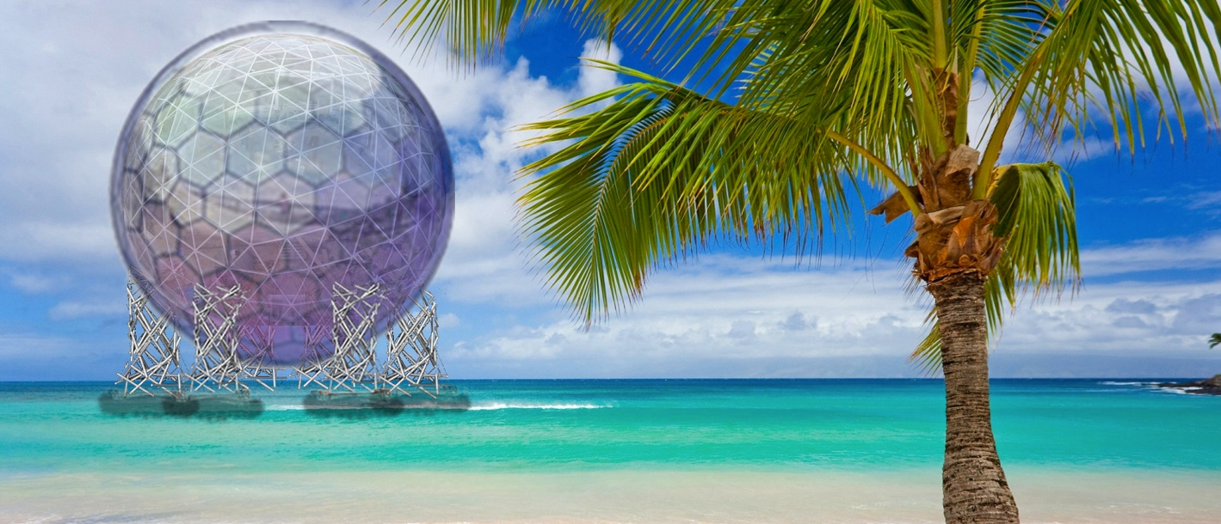
VISION

Slide 4
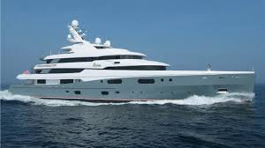

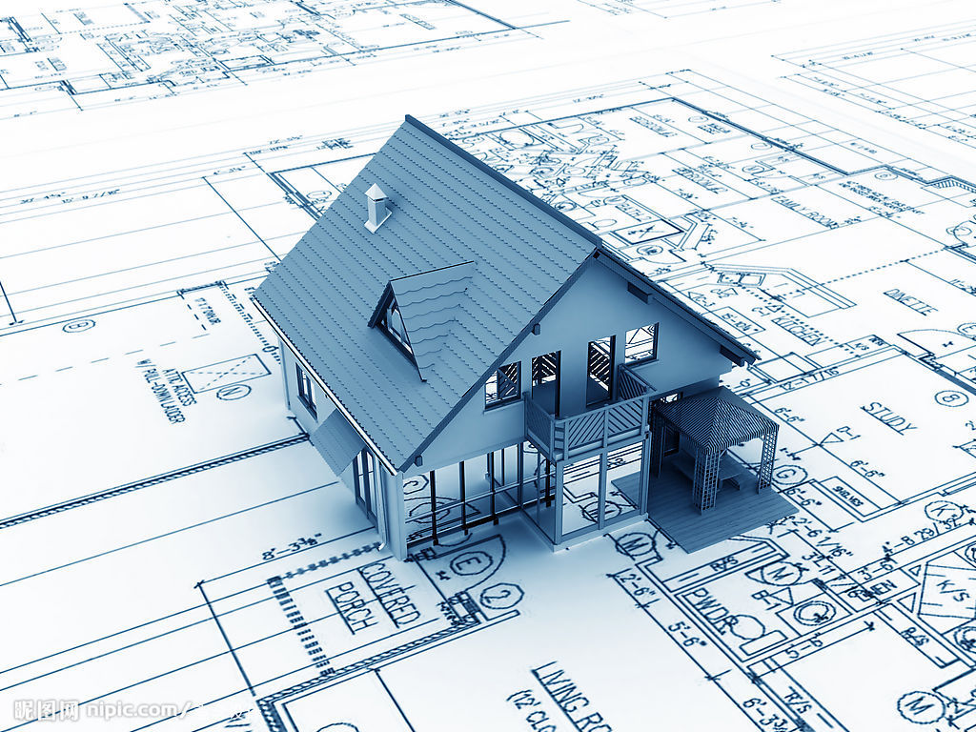
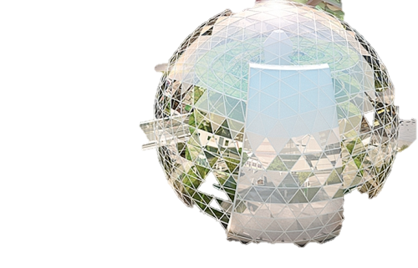
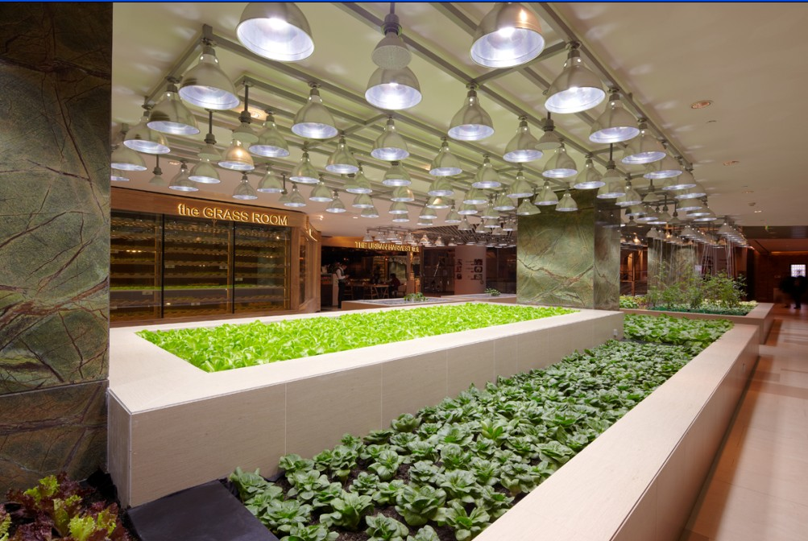
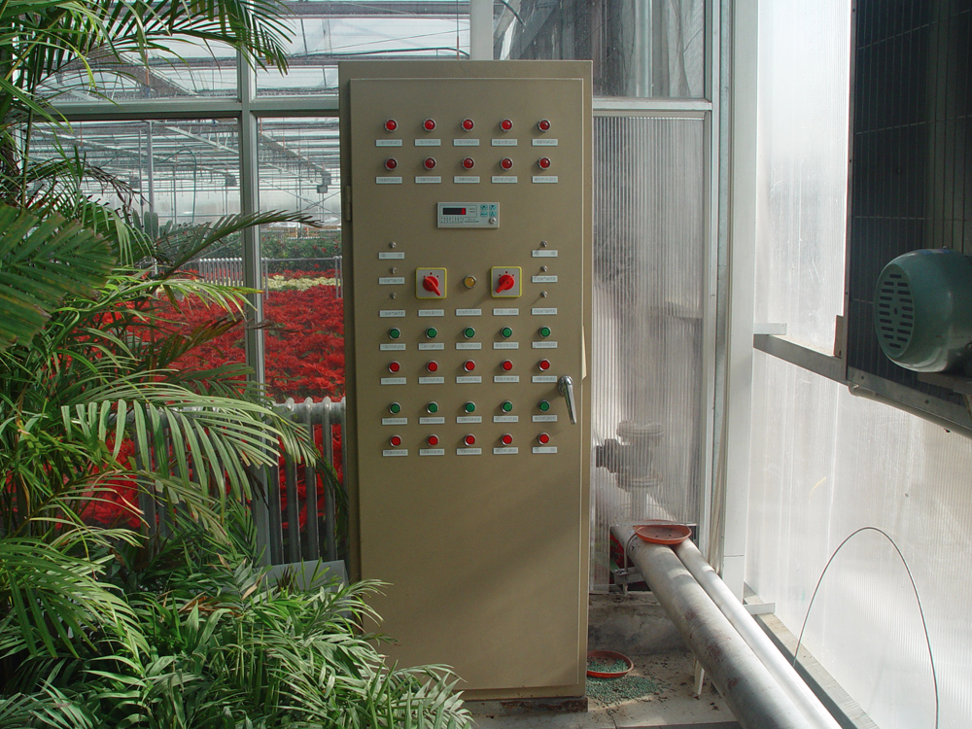
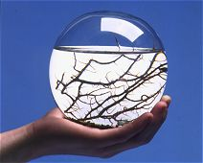
技术可行性
所有技术都是基于分布在多行业中的现有成熟技术
船舶
航空
建筑
温室农业
自动控制
人工生态

Slide 5
为什么选我们
独家专利所有者

Slide 6
应用范围
公海国际商务社区基础设施
边远地区兵站、科考基地
恶劣环境中农业基地
旅游度假旅店
气候、地质灾变庇护所

Slide 7
开发计划
D6原型
D20原型

Slide 8
资金需求
2000万

